Slide 1




TRƯỜNG TIỂU HỌC TAM ĐA SỐ 2 – HUYÊN YÊN PHONG – TỈNH BẮC NINH
CHỦ ĐỀ 5
Khéo tay hay làm
GV : Nguyễn Thị Hồng

Slide 2

Tiết 2
Tranh
đất nặn

Slide 3





Khởi động
Nghe bài hát
“ Món quà tặng cô ”

Slide 4


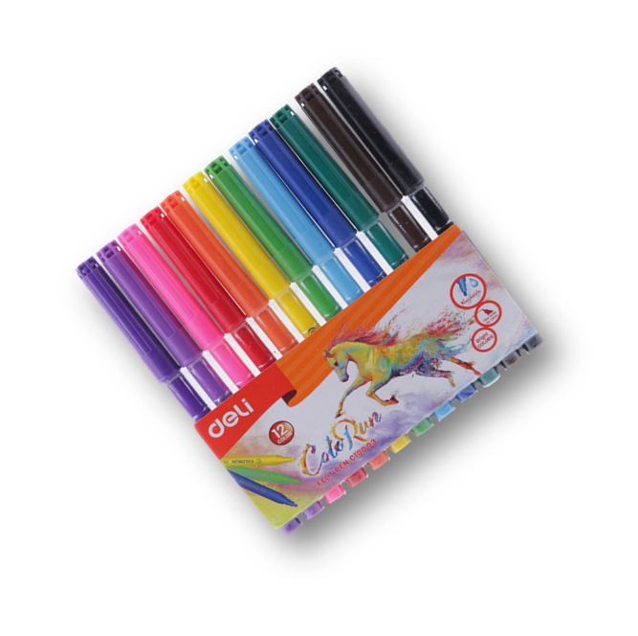
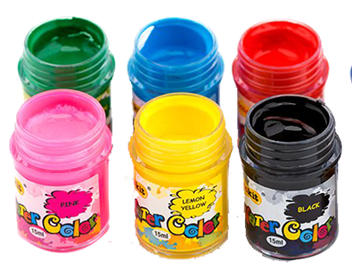
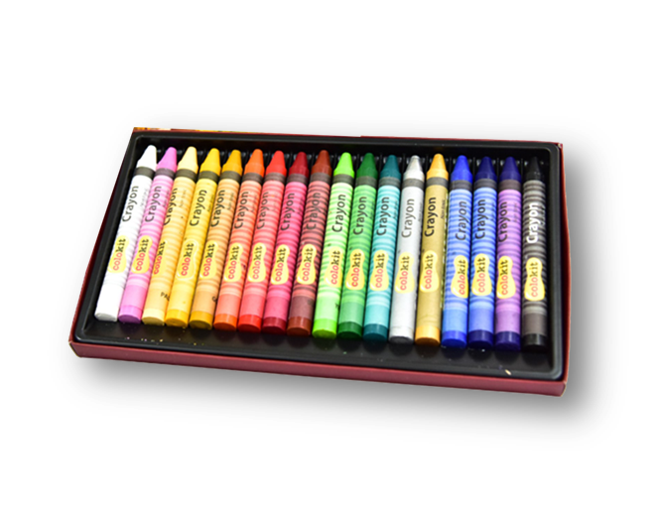
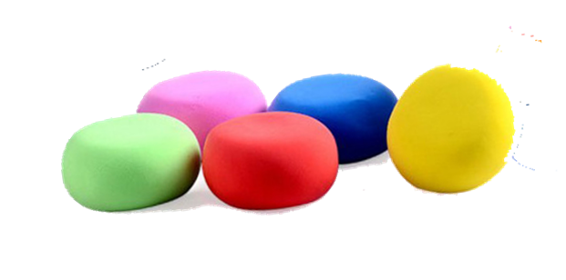
Chuẩn bị đồ dùng học tập

Slide 5


Hoạt động 1
Khám phá

Slide 6



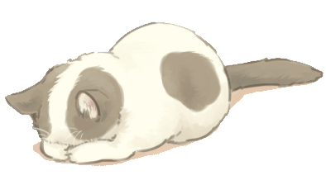

Quan sát , thảo luận về cảnh, vật trong tự nhiên và trong tranh đất nặn

Slide 7
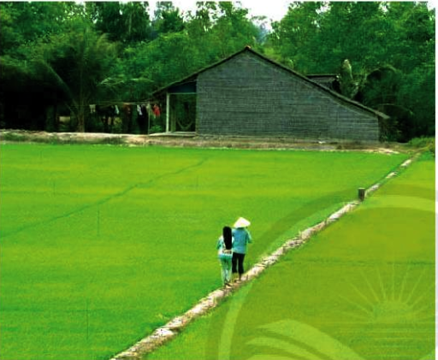
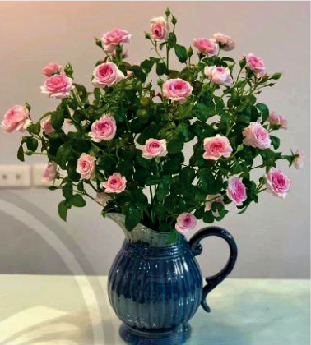
Cảnh, vật trong tự nhiên và trong cuộc sống

Slide 8
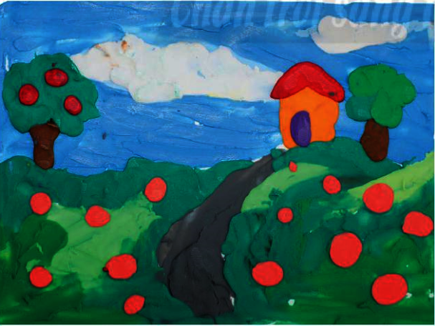
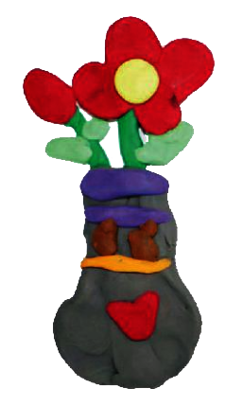
Cảnh vật trong tranh đất nặn
“ Quê em ” Tranh đất nặn
“ Lọ hoa ” Tranh đất nặn

Slide 9
Hoạt động 2
Kiến tạo kiến thức kĩ năng

Slide 10
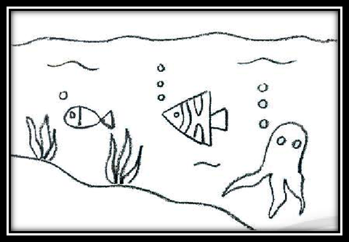
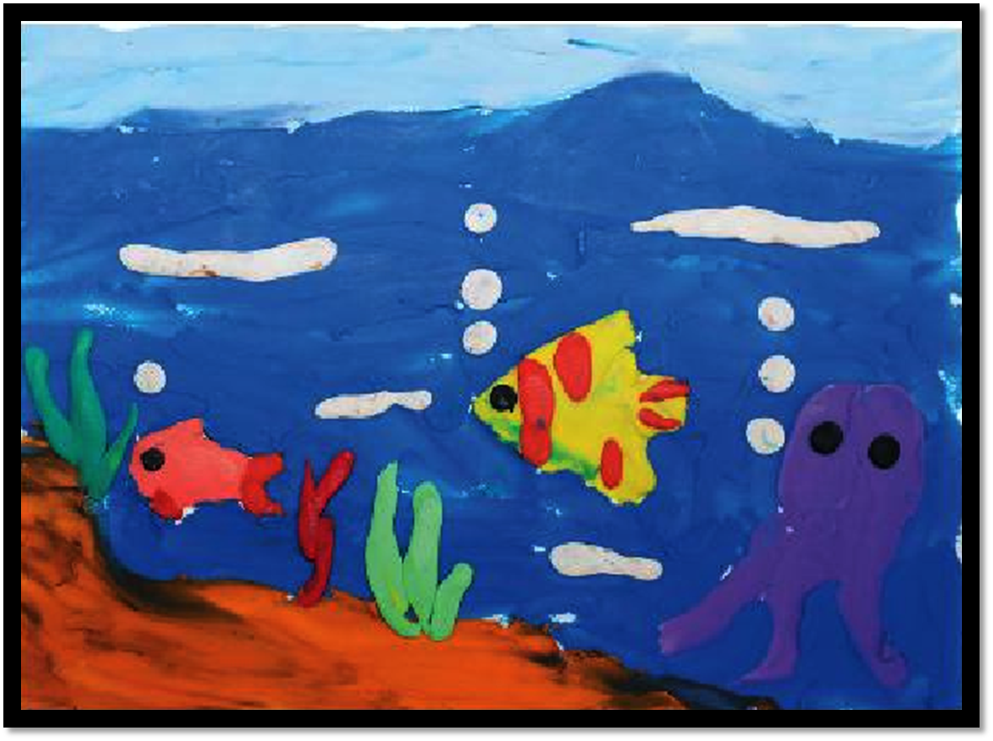
GợI ý dùng đất nặn để thể hiện bức tranh

Slide 11
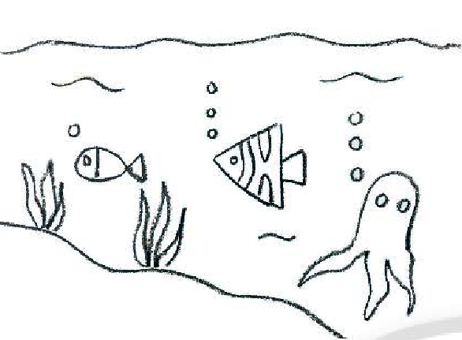
GợI ý dùng đất nặn để thể hiện bức tranh

Slide 12
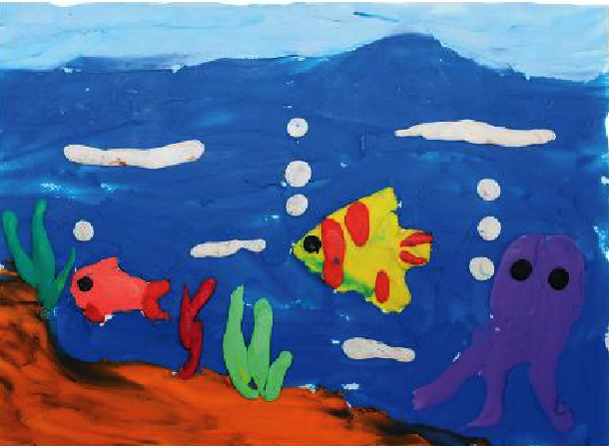
Bước 2 : Miết đất, chọn màu sáng tạo lên kín
hình vẽ trên khổ giấy tạo

Slide 13
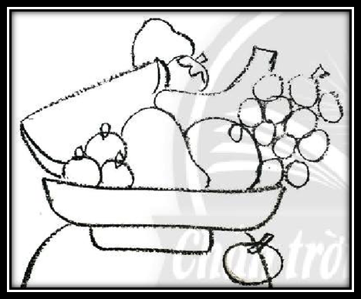
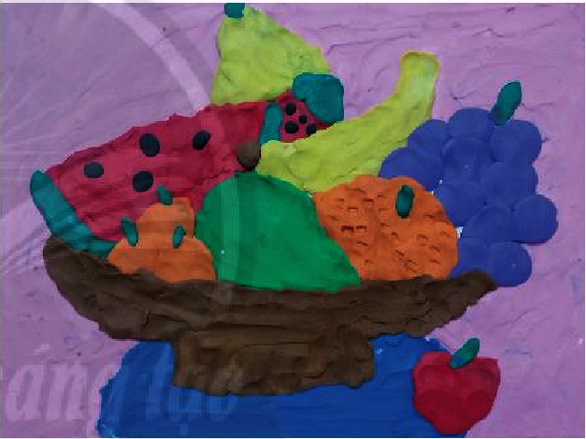

Slide 14


Slide 15
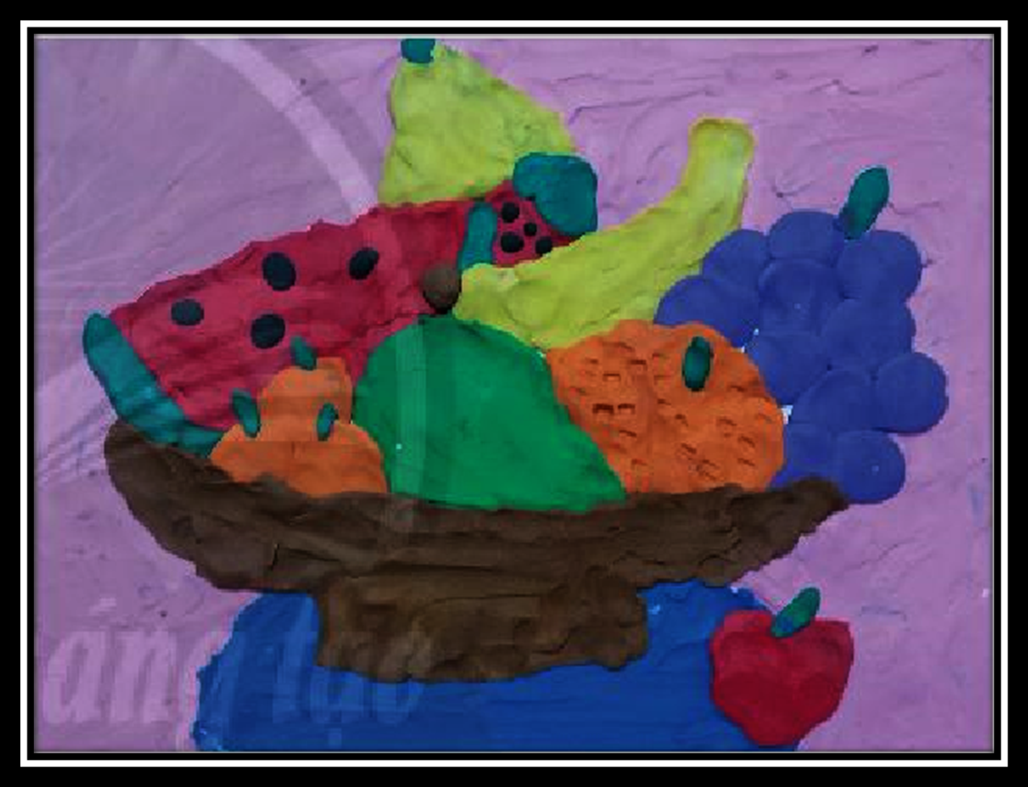
Bước 2 : Miết đất, chọn màu sáng tạo lên kín
hình vẽ trên khổ giấy tạo

Slide 16
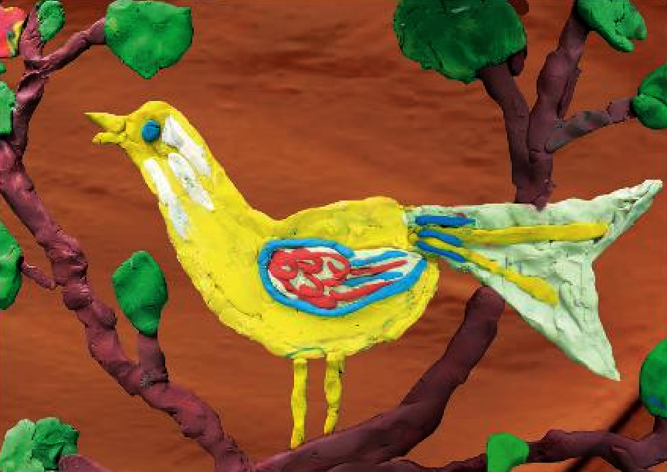
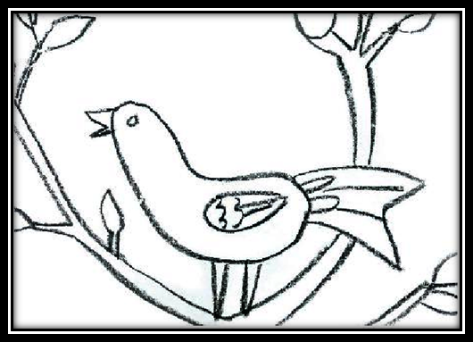

Slide 18
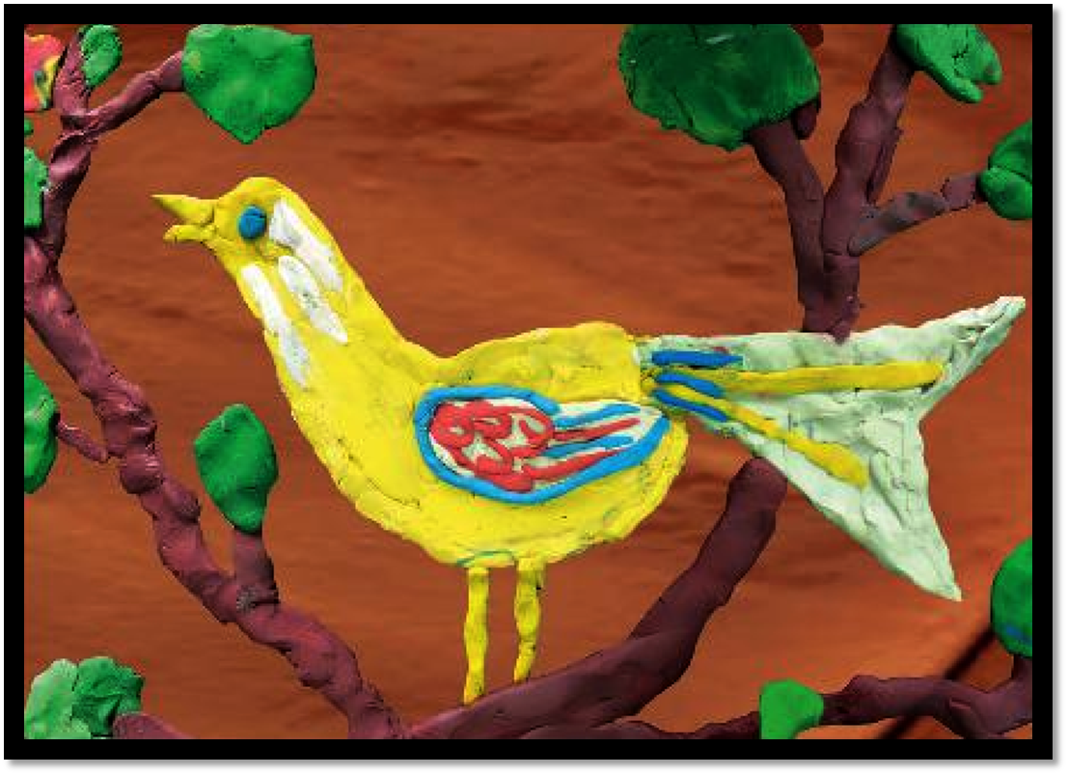
Bước 2 : Miết đất, chọn màu sáng tạo lên kín
hình vẽ trên khổ giấy tạo

Slide 19
Hoạt động 3
Luyện tập
sáng tạo

Slide 20
Hướng dẫn HS luyện tập thực hành
. HS hoạt động theo nhóm / cá nhân
.Khuyến khích HS từ các kĩ thuật cơ bản , HS chủ động sáng tạo các sản phẩm mới theo ý thích , phù hợp với trí tưởng tượng của mình . HS Chủ động chọn nội dung thực hiện, tùy theo năng lực và sở thích của các em

Slide 21
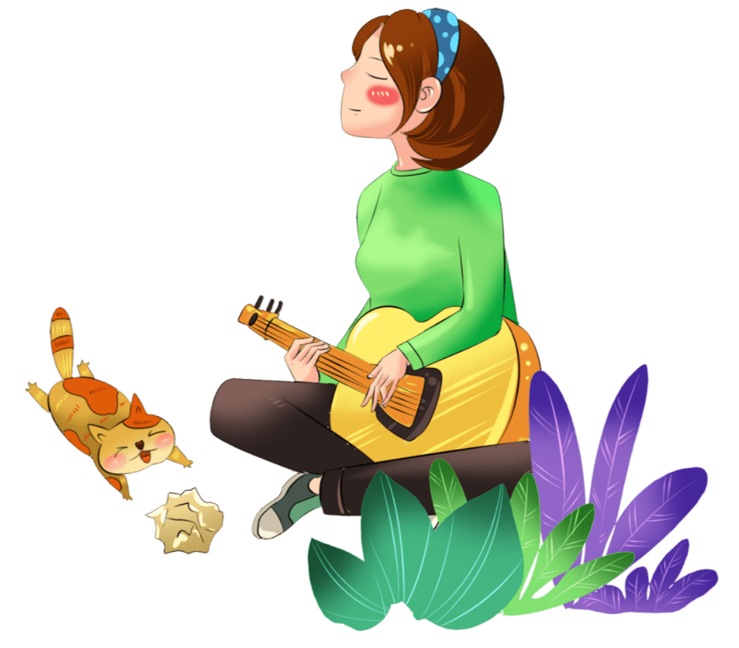

Thực hành nhóm
. Các HS Chủ động chọn nội dung thực hiện, tùy theo năng lực và sở thích của các em để tạo hình thành 1 bức tranh đất nặn, theo như GV đã hướng dẫn

Slide 22
Hoạt động 4
Phân tích
đánh giá

Slide 23
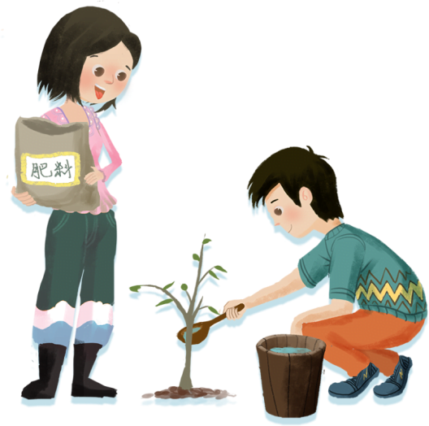

Giới thiệu sản phẩm
Giới thiệu nhận xét đánh giá sản phẩm Của mình và bạn

Slide 24
Hoạt động 5
Vận dụng
Phát triển

Slide 25




Hãy yêu quê hương
đất nước, xây dựng
tình yêu và trách
nhiệm với bạn bè

Slide 26
XIN CHÀO
VÀ HẸN GẶP
LẠI CÁC EM !

